Slide 1
1食分バランス献立学習
料理（写真およびレシピ）
（平成29年２月発行 開隆堂教科書準拠）
平成３０年度 技術・家庭（小学校の部）夏期実技研修会
小学校家庭科
主菜A
（赤色食品も緑色食品も、多く入っているおかず）
２０１８年７月３１日
愛媛大学教育学部 宇髙順子©

Slide 2
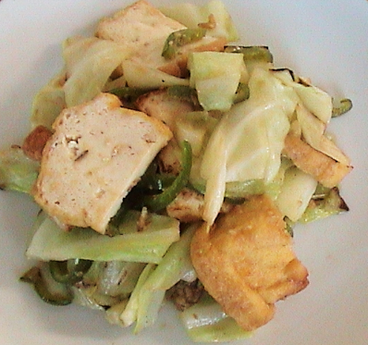
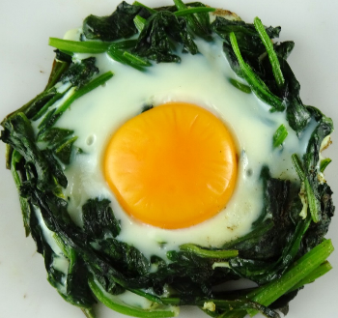
キャベツと厚揚げのみそいため
キャベツ…40g 厚あげ（生あげ）…50g
ピーマン…10g 油…3ml
みそ…10g （大さじ１） さとう…適量
①キャベツはしんを取り，葉はざく切り，
しんはうす切りにする。
ピーマンはヘタをとり（種はついていてよい），
細切りにする。
厚あげは４cm四方に切る。
②フライパンを火にかけ，温まったら油を全体にいき
わたらせ，ピーマン→キャベツ→厚あげの順でいためる。
③みそとさとうは，このみで入れて味をととのえる。
青菜と卵のすごもり
ほうれんそう…80g 卵…50g
油…3ml 塩・こしょう…少々
①ほうれんそうの根元をよく洗う。
②1cm高さの熱湯で，ほうれんそうを立てて，
根元をゆで，しんなりしてきたら，全体を
湯に入れてゆでる。
③水にさらしてかたくしぼり，４cmに切る。
④熱したフライパンに油をいきわたらせ，③を
入れて軽くいため，味つけしたあと，ドーナ
ッツの形に整えて，くぼみに卵を入れる。
⑤ほうれんそうのまわりに水を少し入れ，
弱火にして，ふたをする。表面がかたまった
ら火を止め，もりつける。

Slide 3
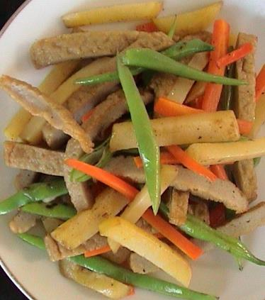
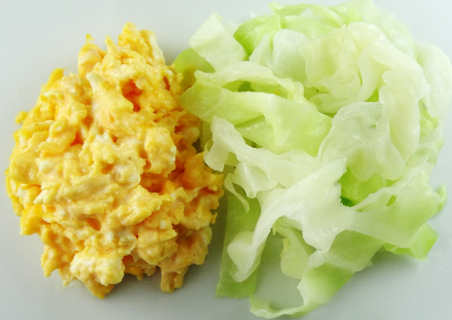
さつまあげとじゃがいもの油いため
さつまあげ…50g じゃがいも……50g
にんじん…25g さやいんげん…10g
油…3ml 塩・こしょう…少々
①材料は全てスティック状に切る。
（じゃがいもは太めのせん切り，
にんじんはたんざく切り，
さやいんげんはすじをとり，ななめ半分に切る。
さつまあげは，じゃがいもと同様にせん切りにする。）
②熱したフライパンに油をいきわたらせ，じゃがいもを
いためる。
まわりがすきとおってきたら，にんじん，さやいんげん，
さつまあげの順で，こがさないようにいためる。
③火が通ったら塩・こしょうで味をととのえる。
卵サラダ
卵…50g キャベツ…40g マヨネーズ 6g
塩・こしょう…少々
①卵をわってうつわに入れ，ときほぐす。
②フライパンを中火にかけて，火を弱めてから，油を全体に
いきわたらせる。
③フライパンに卵を手早く流しこみ，少し火がとおったとこ
ろで，かきまぜながら中火でいためる。
④しっかりと全体に火が通ったらフライパンからおろし，
マヨネーズであえて皿にもりつける。
⑤キャベツをゆでる。
⑥ゆでたキャベツを卵のよこにもりつける。
このみで塩・こしょうを少々ふる。

